Slide 1

Вредоносные программы

Slide 2










Компьютерный вирус
Нарушение работоспособности сетевых структур
Удаление операционной системы
Тип вредоносных программ, способных внедряться в код других программ, системные области памяти, загрузочные секторы и распространять свои копии по различным каналам
Потребление
ресурсов системы
Векторы
Удаление
файлов
атаки
Основная цель вируса –
распространение
Вымогательство
Кража личных данных
Даже если создатель вируса не запрограммировал
вредоносных эффектов, вирус может приводить к сбоям техники из-за ошибок, неучтённых тонкостей взаимодействия с операционной системой и другими программами
Приведение в негодность структур размещения данных
Блокировка работы пользователей
3

Slide 3


Виды вредоносного ПО
Троян
Вредоносный код, спрятанный внутри работоспособной оболочки, обычно — какой-то функционально полезной программы. Способен перехватить управление устройством и даже сетью, может быть переносчиком компьютерных вирусов, кейлоггеров и руткитов. Используются для сбора, уничтожения или модификации информации
4
4

Slide 4


Виды вредоносного ПО
Кейлоггер
Клавиатурный шпион, который записывает всё набираемое на клавиатуре и отправляет злоумышленникам. С помощью кейлоггеров преступники могут получить доступ ко всем сервисам с устройства пользователя, включая финансовые инструменты. К преступнику поступает отчет о нажатии каждой клавиши, а значит, он получает онлайн-доступ к переписке во всех мессенджерах и соцсетях, в том числе
и конфиденциальной
5
₅5

Slide 5



Виды вредоносного ПО
Пиратское ПО
Это лицензионное программное обеспечение, защита которого была взломана с целью бесплатного распространения (как правило, через торренты). Так как среди хакеров довольно мало альтруистов, каждая «взломанная» или
«вылеченная» программа, кроме работоспособной оболочки, может содержать дополнительную нагрузку в виде трояна, эксплойта или загрузчика
6
66
6

Slide 6


Виды вредоносного ПО
Загрузчик
Это своеобразный вирусный эмиссар, представляющий собой небольшую автономную часть вредоносного кода. Пробравшись за линию защиты, он
«перетягивает» к себе «родственников» — остальные компоненты программы, — собирается воедино и устанавливает свою полную версию. Попасть на устройство загрузчик может вместе с письмом, которое пришло по электронной почте или даже при просмотре зараженной картинки
7
7
7

Slide 7


Виды вредоносного ПО
Червь
Эта вредоносная программа похожа на своего офлайн-тёзку: она перемещается по сетям, ищет уязвимые места в защите,
если находит, то пролезает внутрь,
«откладывает личинку» и ползет дальше. Обладает огромным деструктивным потенциалом
8
8

Slide 8


Виды вредоносного ПО
Шифровальщик
Самая опасная разновидность вредоносного руткита
Получив контроль над устройством, программа зашифровывает все размещенные на нём данные, после чего начинает шантажировать пользователя уничтожением информации, требуя перечисления денег на счет вымогателя
9
9

Slide 9


Виды вредоносного ПО
Эксплойт
Компьютерная программа, фрагмент программного кода или последовательность команд, использующие уязвимости
в программном обеспечении
и применяемые для проведения атаки на вычислительную систему
10
10

Slide 10


Виды вредоносного ПО
Спам
(англ. spam)
Массовая рассылка корреспонденции рекламного характера лицам, не выражавшим желания её получить
11
11

Slide 11
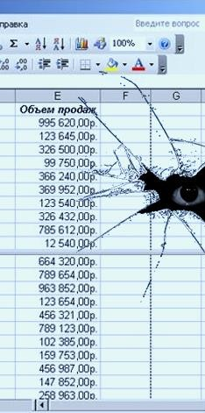

Виды вредоносного ПО
Макровирусы
Особенность этого типа вредоносных программ – кроссплатформенность
Макровирусы с равным успехом могут обитать во всех операционных системах, где есть текстовые или табличные редакторы со встроенным языком макрокоманд. Макровирус невидим
для стандартных алгоритмов защиты,
его главное уязвимое место — он всегда
требует запуска «вручную»
12
12
12

Slide 12


Виды вредоносного ПО
13
13
Бэкдор
Бэкдор (англ. backdoor) – задняя дверь
Дефект алгоритма, который встраивается в код разработчиком с целью получить аварийный доступ к управлению устройством
13

Slide 13
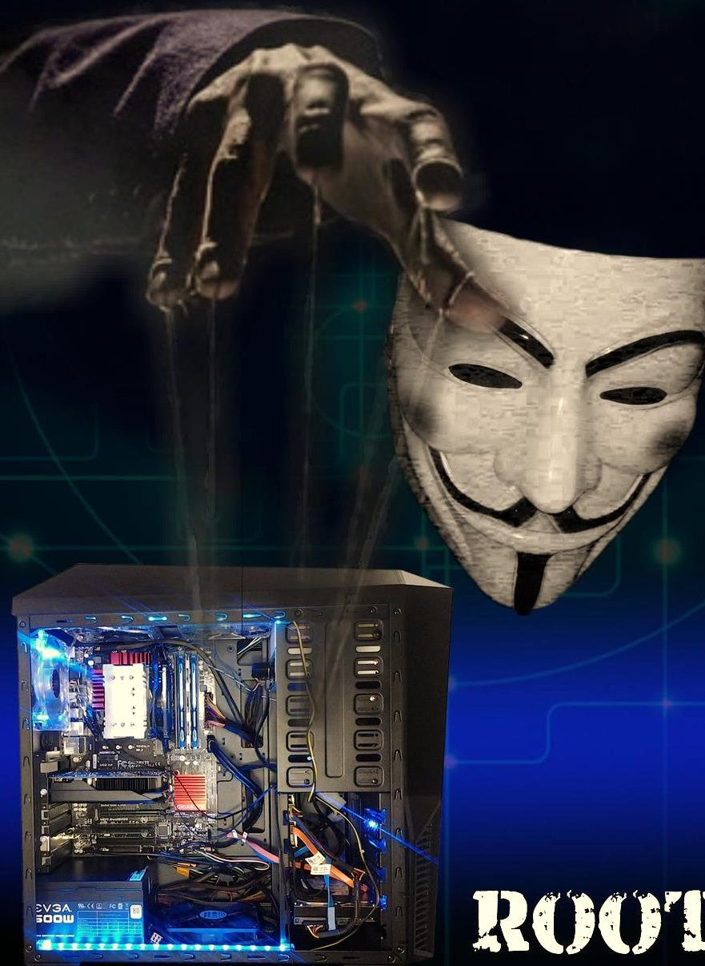

Виды вредоносного ПО
Руткит
(англ. «Rootkit»)
«Чемоданчик суперпользователя», набор программных средств, позволяющих осуществить полный перехват управления устройством. Записывает себя в служебные области памяти, поэтому очень плохо и неохотно обнаруживается антивирусными программами
14
14

Slide 14

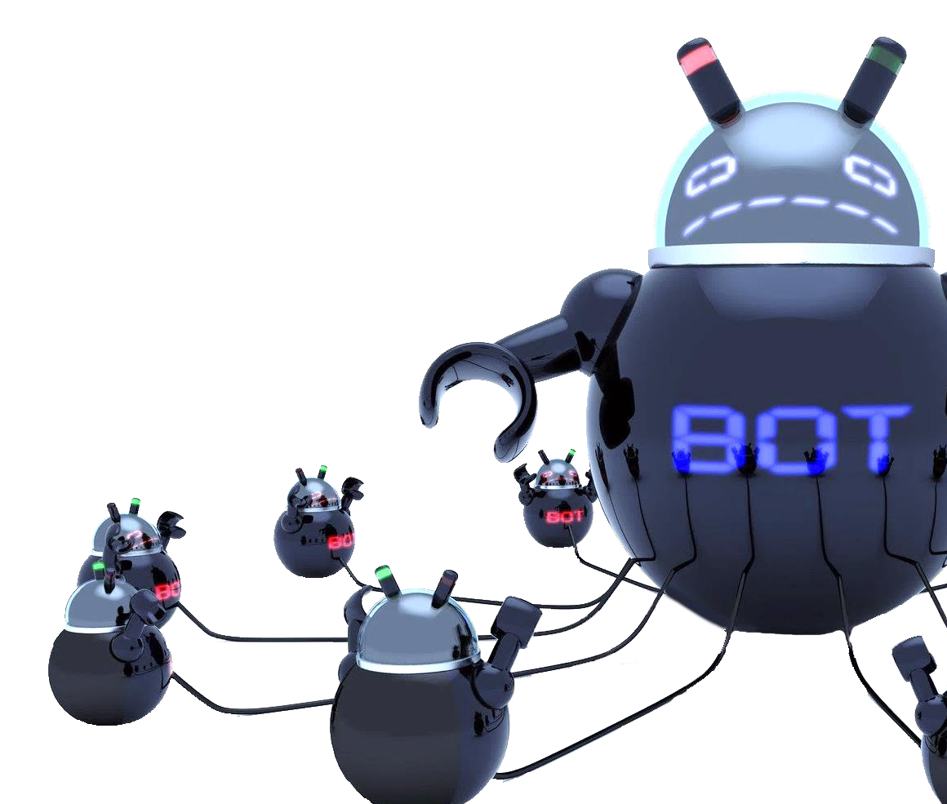
Виды вредоносного ПО
Ботнет
Масштабная распределенная сеть компьютерных модулей. Пока она расширяется, модули «спят» в гибернации. Затем по ставшей огромной нервной системе проходит сигнал — и сотни тысяч клонов одновременно идут в атаку.
98% владельцев атакующих устройств даже не догадываются о том, что их смартфон, компьютер или система освещения умного дома подключены к ботнету
15

